Slide 1


Slide 2

Au menu du jour - de 10h30 à 12h
1
Présentation de Hubikoop, centre de ressources sur l’inclusion numérique
2
Présentation CRAJEP et le collectif EducPopNum
3
Présentation des objectifs de l’enquête et la démarche
4
Questions / Réponses

Slide 3
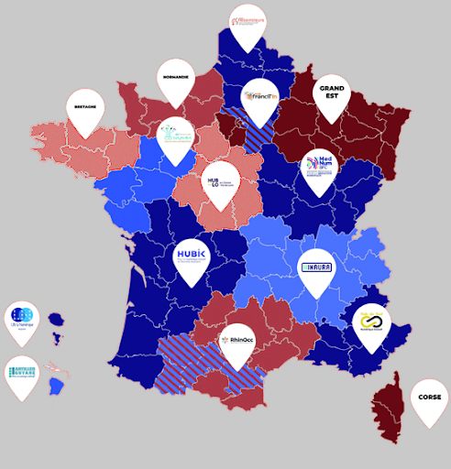

Hubs territoriaux
Projet Hubs Territoriaux pour un Numérique Inclusif
Développer des têtes de réseaux (les Hubs) pour centraliser, renforcer et mutualiser les dispositifs existants dans les Régions ;
Consolider l’offre de médiation numérique sur l’ensemble des territoires ;
Animer les communautés d’acteurs présentes sur les territoires régionaux et favoriser les interconnexions.

Slide 4





NOS ACTIONS
Favoriser les rencontres entre les acteurs de l’inclusion numérique, les conseiller, créer des communs.
ANIMATION TERRITORIALE
Faciliter la création et le développement de projets d’inclusion numérique sur le territoire de la Nouvelle-Aquitaine.
INGÉNIERIE DE PROJET
Renforcer les compétences des acteurs de l’inclusion numérique,
Consolider l’offre de formation existante par la création de parcours pédagogiques inexistants.
CENTRE DE FORMATION

Slide 5

Présentation
Fanny BISIAUX
Coordinatrice du Collectif EducPopNum au sein du CRAJEP

